Slide 1
Pwojè PARHAFS
Fòmasyon Entretyen sistèm WASH ak lijyèn
Entretyen sistèm WASH Pwojè PARHAFS

Slide 2
Pwojè PARHAFS
Fòmasyon: Entretyen sistèm WASH ak lijyènn
Pwogram
Entretyen sistèm kaptaj dlo lapli
Entretyen latrin
Lijyèn

Slide 3
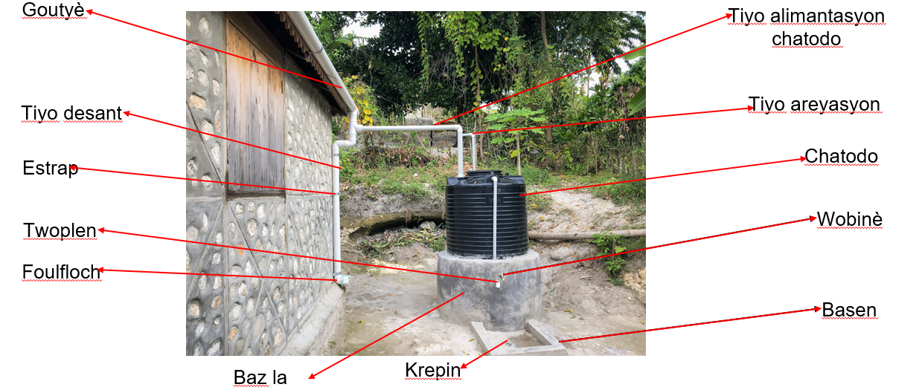
Pwojè PARHAFS
Fòmasyon: Entretyen sistèm kaptaj dlo lapli
Ki sa ki antretyen an?
Antretyen se tout sa ou ka fè pou kenbe yon bagay an bon eta, pou li ka dire pi lontan. Lè ou fè pwòpte ak entretyen lakay ou sa ede ou viv byen e an sante sa fè kay la dire pi lontan

Slide 4
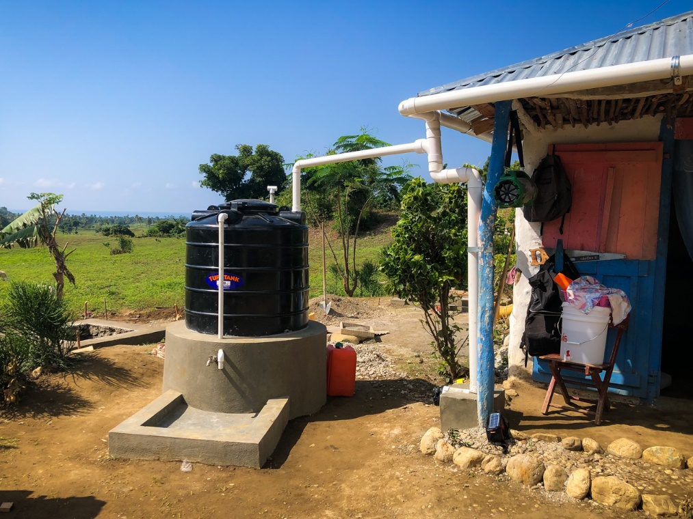
Pwojè PARHAFS
Fòmasyon: Entretyen sistèm kaptaj dlo lapli
Goutyè
Netwaye do tòl yo pa kite oken fatra ak bagay imid sou li, ki ka rouye oubyen anfonse li
Fikse goutyè yo epi ba yo yon pant nan direksyon chatodo a
Si goutyè yo koule, bouche twou yo ak mastik oubyen kòl PVC
Si yo kase, ranplase yo

Slide 5
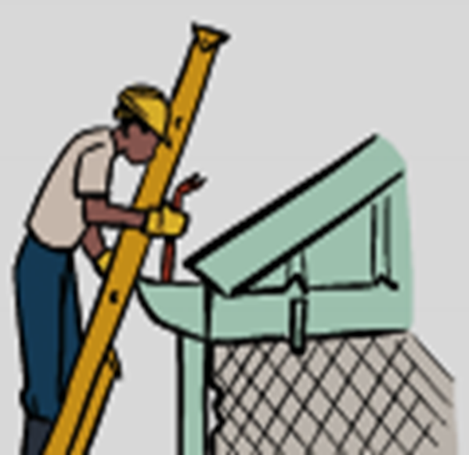
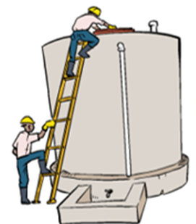
Pwojè PARHAFS
Fòmasyon: Entretyen sistèm kaptaj dlo lapli
Goutyè
Si nou wè dlo ap retounen monte nan tiyo desant lan, konnen li bouche fòk nou debouche li. Nou ka itilize bikabonat, vinèg, asid pou nou fè sa
Toujou fè atansyon pou likid oubyen dlo kap netwaye goutyè yo pa tonbe nan chatodo a

Slide 6
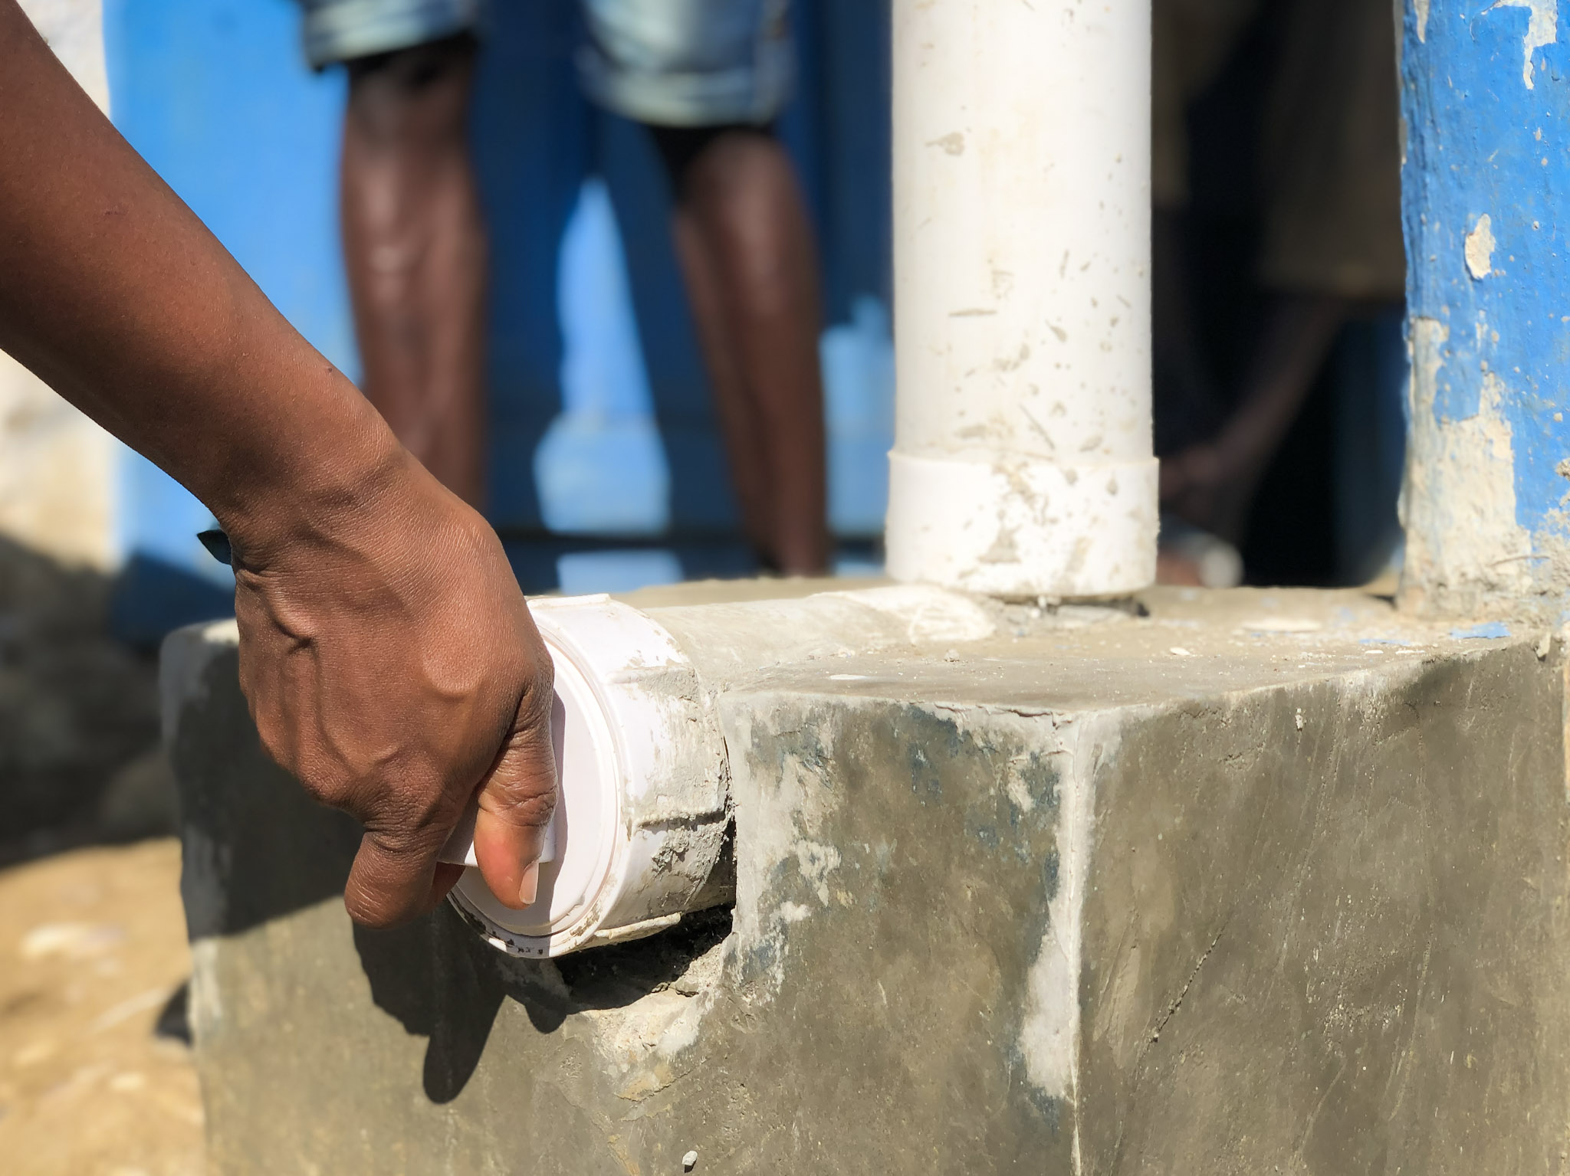
Pwojè PARHAFS
Fòmasyon: Entretyen sistèm kaptaj dlo lapli
Goutyè
Louvri tiyo foulflòch la pandan nap vide dlo nan goutyè a pou nou netwaye li
Louvri tiyo foulflòch la chak fwa lapli fin tonbe pou nou ka jete premye dlo lapli ki tonbe sou tòl la
Aprè chak lapli debouche tiyo foulflòch la pou nou ka jete dlo ki ret ladan lan

Slide 7
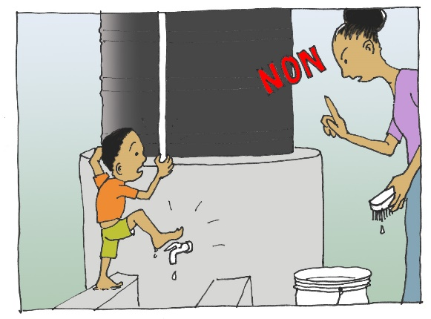
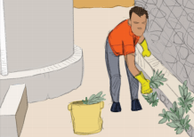
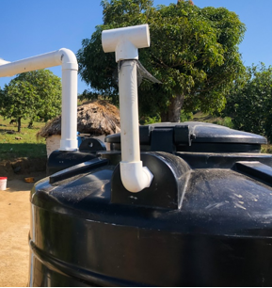
Pwojè PARHAFS
Fòmasyon: Entretyen sistèm kaptaj dlo lapli
Tiyo ak wobinè
Toujou fèmen wobinè yo pou dlo a pa gaspiye
Pa monte sou tèt tiyo yo
Pa kite zèb ak rasin pye bwa tou pre tiyo yo ak pre baz chatodo yo
Repare tout kote tiyo yo koule ak mastik
Ranplase tiyo ak wobinè yo lè yo kase
Mete yon mòso moustikè nan tiyo ayerasyon chatodo a pou anpeche bèt tonbe nan dlo nap sèvi a

Slide 8
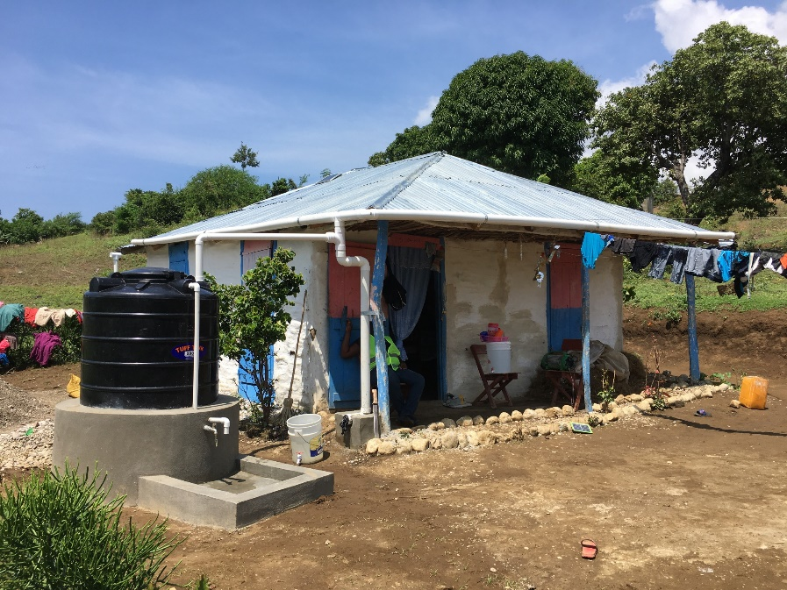
Pwojè PARHAFS
Fòmasyon: Entretyen sistèm kaptaj dlo lapli
Chatodo
Retire limon sou kote baz chatodo a
Netwaye andan chatodo a chak fwa nou fin itilize dlo ki ladan lan
Si baz chatodo a ta fann fè yon mòtye ki gen anpil siman pou nou repare li
Si chatodo a pete nou dwe swa chanje li oubyen kole li ak mastik

Slide 9
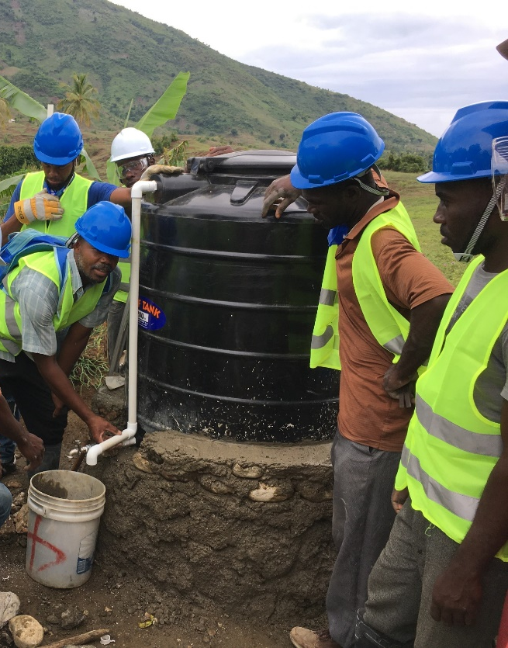
Pwojè PARHAFS
Fòmasyon: Entretyen sistèm kaptaj dlo lapli
Chatodo
Si nou remake Chatodo a pa kenbe dlo:
Verifye si gen kote dlo a souse nan beton li chita sou li a
Si se nan zòn beton kote wobinè a ye a dlo a souse:
kase beton nan zòn sa a ak biren epi mato
Pi byen sere wobinè a nan chatodo a
Teste chatodo a ak dlo pou nou verifye si li pa souse ankò, avan nou ranplase beton nou te kase a

Slide 10
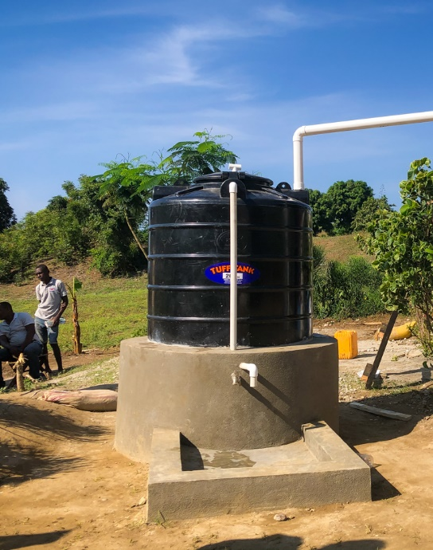
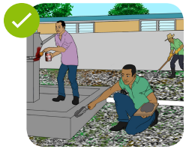
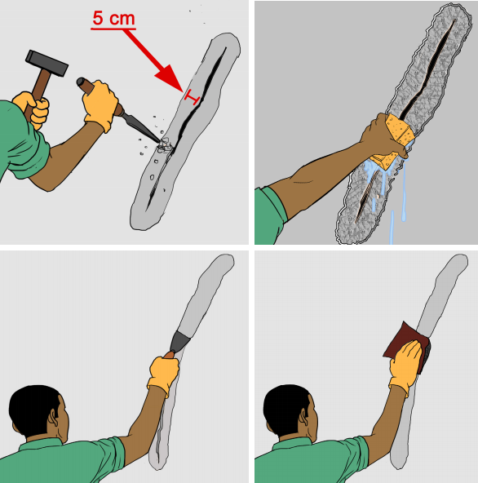
Pwojè PARHAFS
Fòmasyon: Entretyen sistèm kaptaj dlo lapli
Basen
Pou anpeche dlo dòmi nan basen an, toujou netwaye anndan li ak krepin nan
Si basen an ta fann fòk nou bouche fann yo ak mòtye siman.
Si Krepin ki nan basen an ta andomaje oubyen detache ranplase li oubyen rekole li

Slide 11
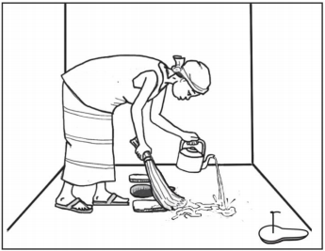
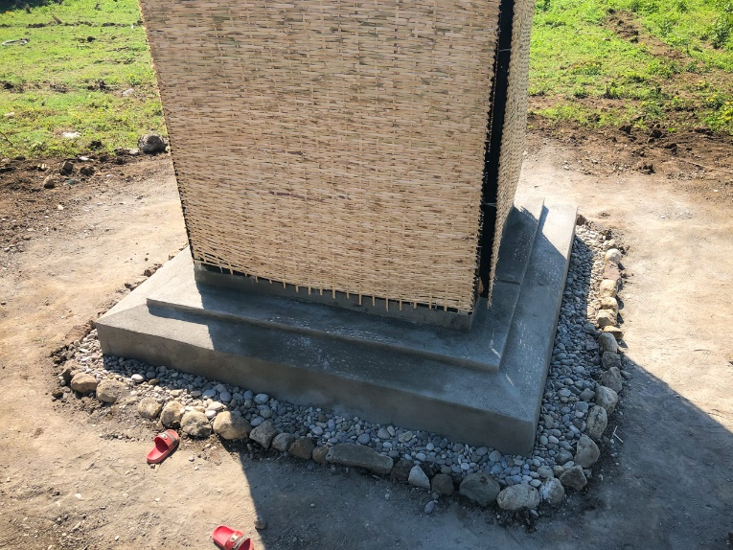
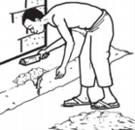
Pwojè PARHAFS
Fòmasyon: Entretyen latrin
Latrin
Latrin nan pèmèt nou fè bezwen nou nan entimite, sa ede nou proteje tèt nou ak anvirònman nou. Fòk nou:
Toujou kenbe latrin nan pwòp
Netwaye kouvèti latrin lan, syèj la ak sòl la avèk dezenfektan pou pi piti chak semèn
Bouche twou rat ak sourit yo fouye bò latrin nan
Refè ranblè ki antoure kabin latrin nan chak fwa li nesesè

Slide 12
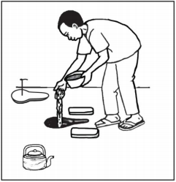
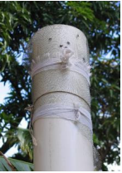
Pwojè PARHAFS
Fòmasyon: Entretyen latrin
Latrin
Chase move lodè epi tiye ze mouch yo nan latrin yo ak pwodwi sa yo tankou: poud chabon, sèl, sann dife, vye lwil motè, lacho ak tout lòt pwodwi ki bon pou sa
Elimine tout ma dlo andan ak deyò latrin nan pou ka evite moustik
Mete yon mòso moustikè nan tiyo ayerasyon latrin lan pou anpeche mouch ak lot bèt ki soti nan latrin lan mache sou zafè nou

Slide 13
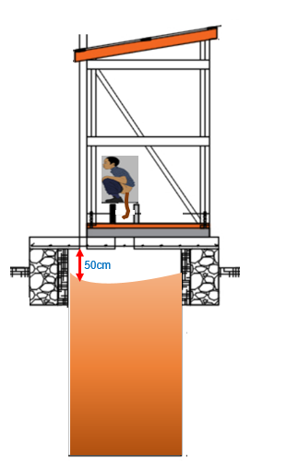
Pwojè PARHAFS
Fòmasyon: Entretyen latrin
Twou latrin
Si nivo vid nan twou latrin nan pi piti ke 50 santimèt fòk nou fin plen twou a ak tè epi fouye yon lòt
Lòt twou a dwe fouye ak yon distans 3 mèt pou pi piti de premye twou ki plen an
Aprè yon tan, tout matyè yo ap tounen fimye, lè dezyèm twou a plen nou ka refouye nan plas premye a pou nou sèvi ak li ankò

Slide 14
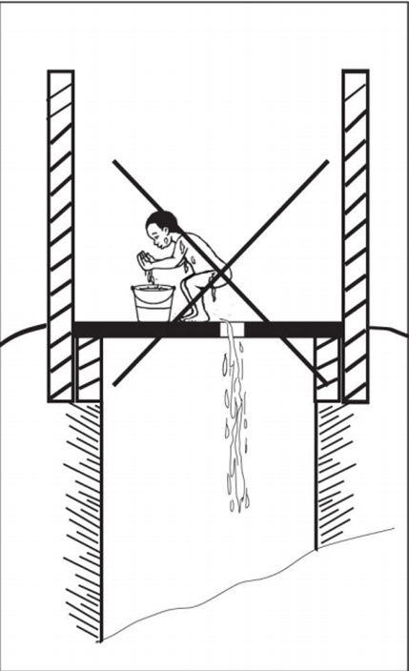
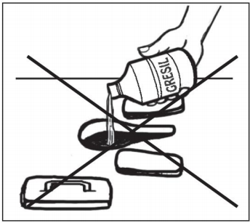
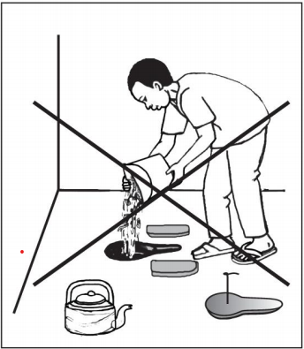
Pwojè PARHAFS
Fòmasyon: Entretyen latrin
Latrin
Nou pa dwe benyen anndan latrin yo
Pa vide pwodwi chimik tankou kloròks nan latrin yo, sa ap anpeche matyè yo tounen fimye
Pa jete fatra tankou moso twal, platik, from ect… nan latrin nan pou li pa plen rapid.

Slide 15
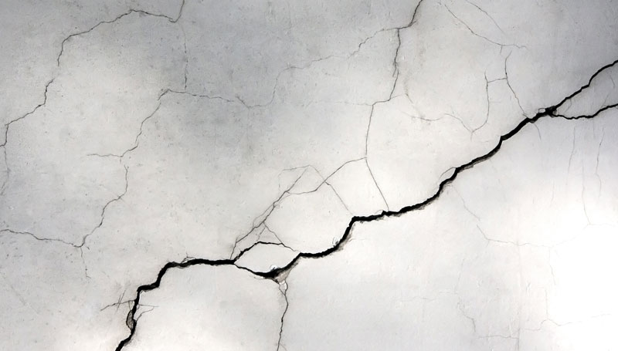
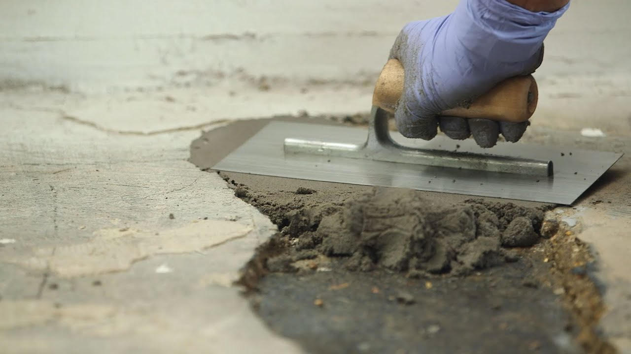
Pwojè PARHAFS
Fòmasyon: Entretyen latrin
Dal kouvèti latrin
Pa kite dlo dòmi sou dal kouvèti latrin nan pou li pa degrade
Rele yon mason pou repare dal latrin nan si li fisire oubyen si li ta gen nenpòt lòt domaj

Slide 16
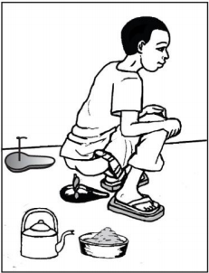
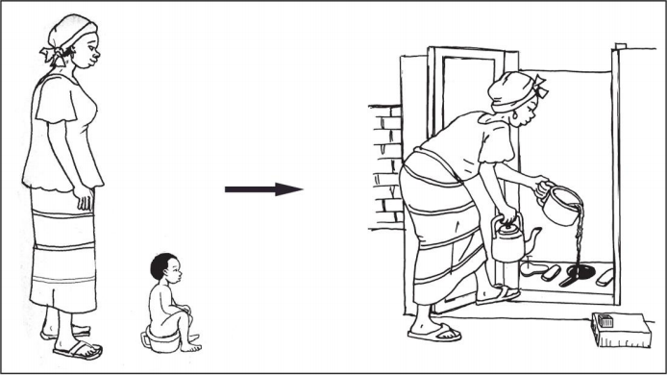
Pwojè PARHAFS
Fòmasyon: Entretyen latrin
Bouch latrin
Toujou kouvri bouch latrin yo(Syèj yo) lè nou fin sèvi ladan yo
Fòk nou byen chita sou twou yo pou evite sal bouch la ak matyè
Timoun piti yo dwe twalèt nan vaz aprè na vide matyè a nan latrin nan

Slide 17
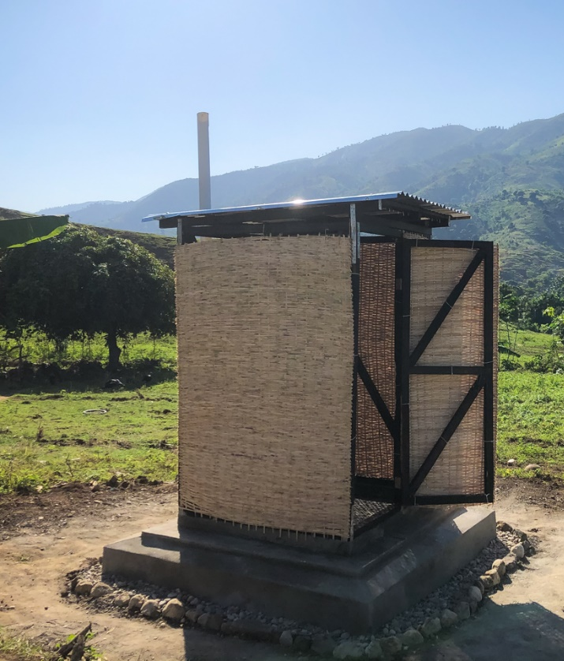
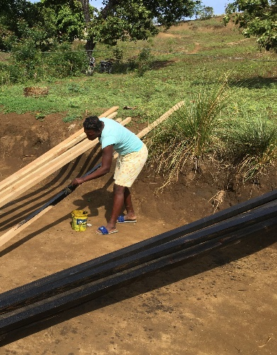
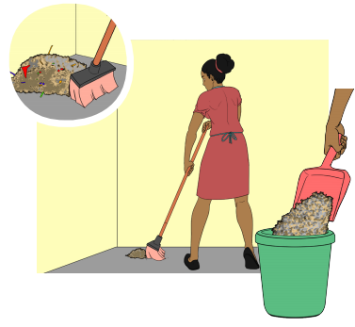
Pwojè PARHAFS
Fòmasyon: Entretyen latrin
Kabin latrin
Trete bwa yo ak lwil vidanj oswa zenkromat pou nou konbat imidite ak tèmit
Retire pousyè, fil areyen ak nich bèt sou nat yo
Ranplase tout bwa nan osati a ki pouri oubyen kase
Ranplase nat la lè sa nesesè
Mete on bokit dlo avèk savon nan antre latrin nan pou nou lave men

Slide 18
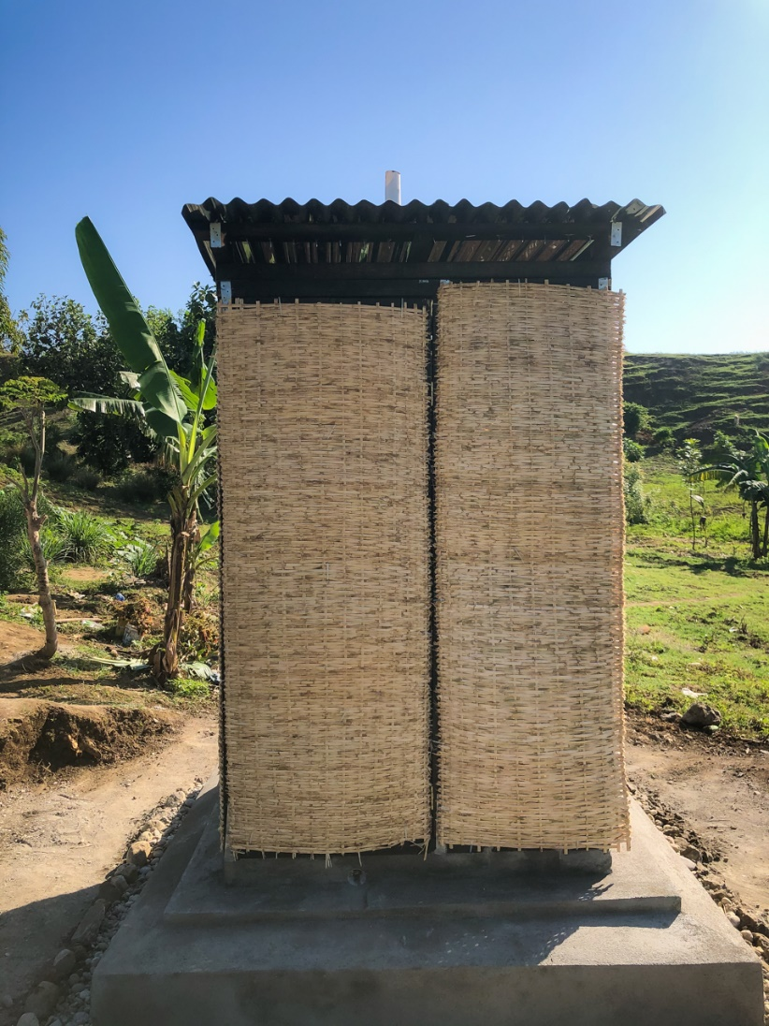
Pwojè PARHAFS
Fòmasyon: Entretyen latrin
Kabin latrin
Twati
Bouche twou nan tòl yo ak mastik
Ranplase bwa ki pouri yo oubyen ki kase yo nan tèt kay la
Ranplase klou ki sòti yo
Ranplase tòl ki pouri yo
Proteje bwa yo kont imidite

Slide 19
Pwojè PARHAFS
Fòmasyon: Entretyen sistèm WASH ak lijyènn
Rezime
Toujou netwaye do tòl yo ak goutyè yo
Fèmen wobinè yo lè nou fin pran dlo
Retire fatra ak lòt bagay ki ka anfonse oswa pouri do tòl yo
Fikse goutyè yo epi toujou ba yo yon pant
Netwaye anndan resèvwa a chak fwa dlo ladann lan fini
Toujou verifye si tiyo yo bouche pou nou ka debouche yo
Pa monte sou tèt tiyo yo
Pa kite pye bwa tou pre twati a

Slide 20
Pwojè PARHAFS
Fòmasyon: Entretyen sistèm WASH ak lijyènn
Rezime
Toujou kouvri bouch latrin yo
Si dal latrin nan fisire oubyen gen nenpòt lòt domaj rele yon mason ki pou reparel
Si nivo vid nan twou latrin nan pi piti ke 50 santimèt fòk nou fin plen twou a ak tè epi fouye yon lòt
Toujou mete yon mòso moustikè nan tèt tiyo degajman latrin nan
Mete trètman nan twou latrin nan pou anpeche li degaje move lodè

Slide 21
Pwojè PARHAFS
Fòmasyon: entretyen sistèm WASH ak lijyènn
MÈSI TOUT MOUN...!

Slide 22
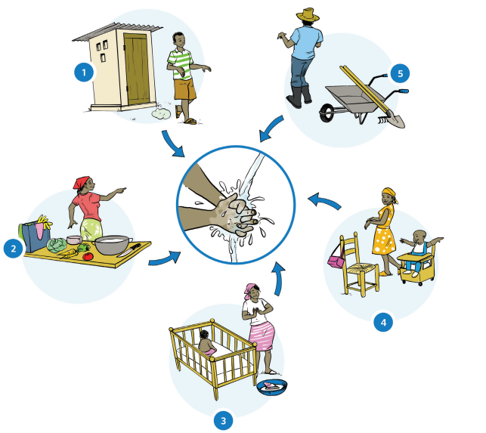
Pwojè PARHAFS
Fòmasyon: Lijyènn
Lijyèn
Toujou lave men nou ak men timoun yo chak fwa nou sòti nan twalèt pou evite atrape maladi tankou dyare, tifoyid, kolera…
Pa fè bezwen nou atè pou nou kapab protege tèt nou ak anvirònman nou
Pa bwè dlo ki soti nan rivyè yo pou evite trape maladi
Mete 2 ou 3 wòch kalkè gwosè yon pwen nan chatodo a pou netralize asid ki nan dlo a…

